Slide 1
EPREUVE E4
BTS SIO SISR
THEO VIOLA

Slide 2
PRESENTATION (MON PROFIL)
Theo Viola, actuellement en Bts Sio SISR en tant qu’alternant technicien systèmes & réseaux. Passionné d'informatique depuis ma plus tendre enfance, Mon objectif est de contribuer à la maintenance et à la protection des systèmes d'information, tout en évoluant dans un environnement stimulant et en constante évolution.
Mes formations dans le domaine informatique et numérique :
Bac Pro SN en alternance (en 2ans Cfai Uimm / Digital Info System)
- Validé
Bts Sio SISR en alternance (en 2ans Cfai Uimm / Digital Info System)
- En cours de validation
Recherche une alternance pour un B3 en systèmes réseaux cybersécurité.

Slide 3
01
02
03
ENTREPRISE / FORMATION
REALSATION
CONCLUSION
Présentation de Digital Info System dans la partie A et du Bts SIO SISR au Cfai Uimm en partie B.
Réalisation en adéquation au 6 compétences mises en œuvre au cours de la formation / entreprise + veille techno
Resumé / point de vu sur 2 ans d’alternance +
remerciments

Slide 4
ENTREPRISE
01
DIGITAL INFO SYSTEM
PARTIE A

Slide 5
DIGITAL INFO SYSTEM
Digital info system est une société d’informatique créée par Cyril Bastiani le 30 septembre 2019 à Villemur sur Tarn. Il a d’abord travaillé tout seul pendant plus d’un an. En janvier 2021, il engage son premier technicien en prévision d’une soudaine demande.
J’ai rejoint l’entreprise courant avril 2021. Aujourd’hui nous sommes quatre dont un développer, l’année dernière nous avons réalisé un chiffre d’affaires d’environ 215 000 euros.
L’entreprise dispose de nombreux services, gestion du parc informatiques des différentes entreprises sous contrat comprenant la maintenance des postes informatiques, serveurs, imprimantes, firewalls, routeurs, switch. Installation et mise en place de nouveaux matériels informatique. Service Office 365, Installation des outils, solution cloud (Sharepoint / Onedrive), gestion des utilisateurs 365. Service téléphonie avec l’Installation, configuration et la maintenance. Et pour finir le service Cyber mise en place anti-spam / anti-virus mails (Altospam), anti-virus postes, serveurs, mobiles, firewall type Stormshield, formation pour les utilisateurs pour réduire les risques de piratages. Service Développement récemment ouvert.
Identité : SARL, code d’activité 6202A, effectif 4 personnes (PME).

Slide 6
FORMATION
01
BTS SIO SISR AU CFAI UIMM
PARTIE B

Slide 7
BTS SIO SISR / CFAI UIMM
Le BTS SIO SISR en alternance forme des professionnels de l’informatique capables de gérer l’infrastructure des systèmes et réseaux au sein des organisations. Les étudiants acquièrent des compétences pour concevoir, mettre en place et assurer la maintenance des solutions informatiques. L’alternance permet une immersion pratique en entreprise, favorisant l’application des connaissances théoriques dans un contexte professionnel.
Les apprenants développent également des compétences en sécurité informatique et en résolution de problèmes techniques. Ce cursus offre une formation complète pour intégrer rapidement le monde professionnel de l’informatique ou poursuivre sur des études sup.
Cfai UIMM situé à Zac Andromède rue Mont Canigou, 31700 Beauzelle, proposant divers formation industrielle. En septembre 2022, il ouvre sa première section tiercière (BTS SIO SISR). La formation s’effectue sur un rythme de deux semaines puis deux semaines d’entreprise (hors vacances scolaires bien sûr).

Slide 8
REALISATION
02
FORMATION / ENTREPRISE / VEILLE

Slide 9
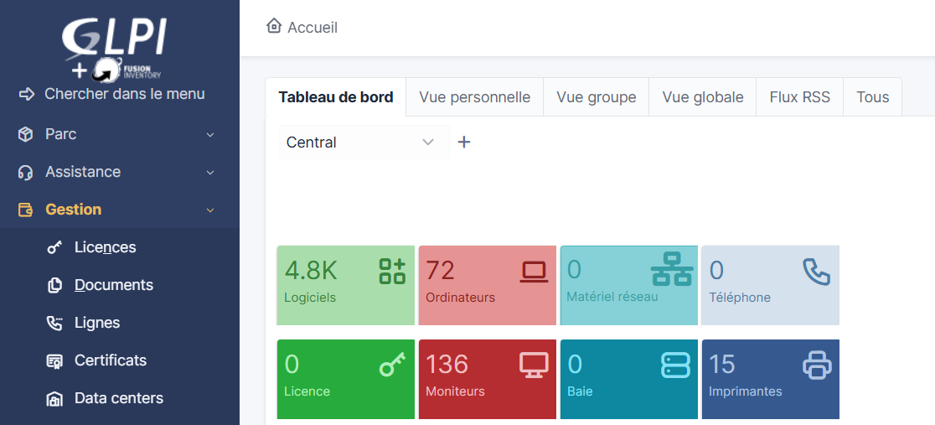
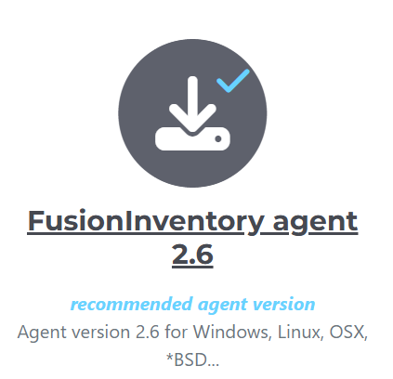
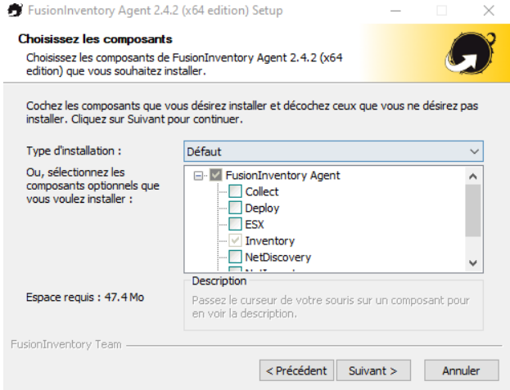
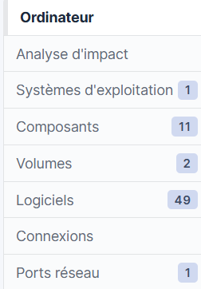
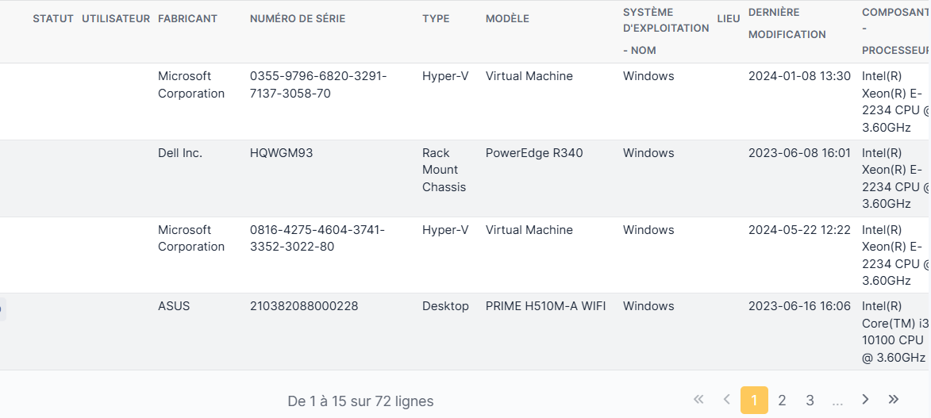
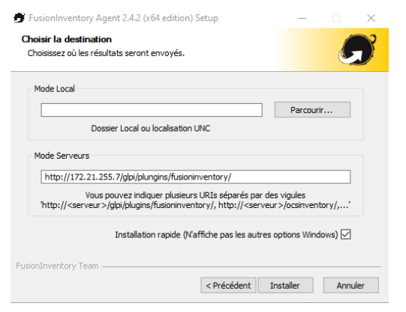
GERER LE PATRIMOINE INFORMATIQUE Glpi Fusion Inventory

Slide 10
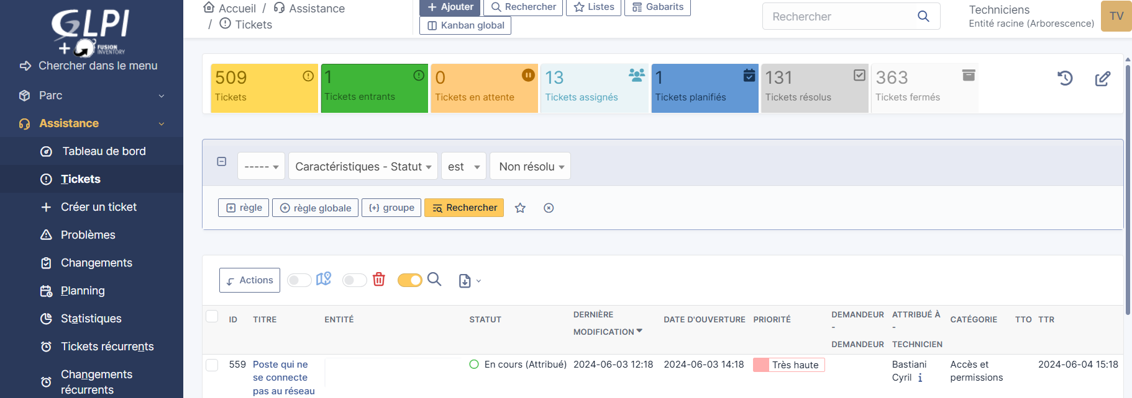
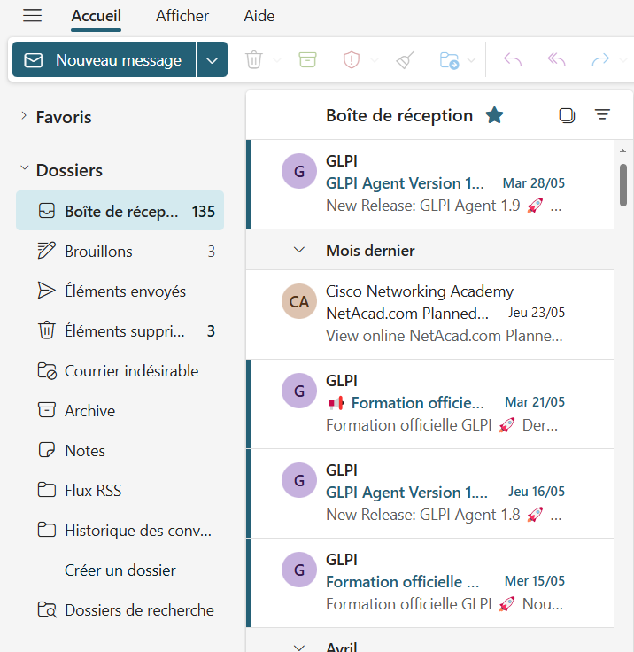
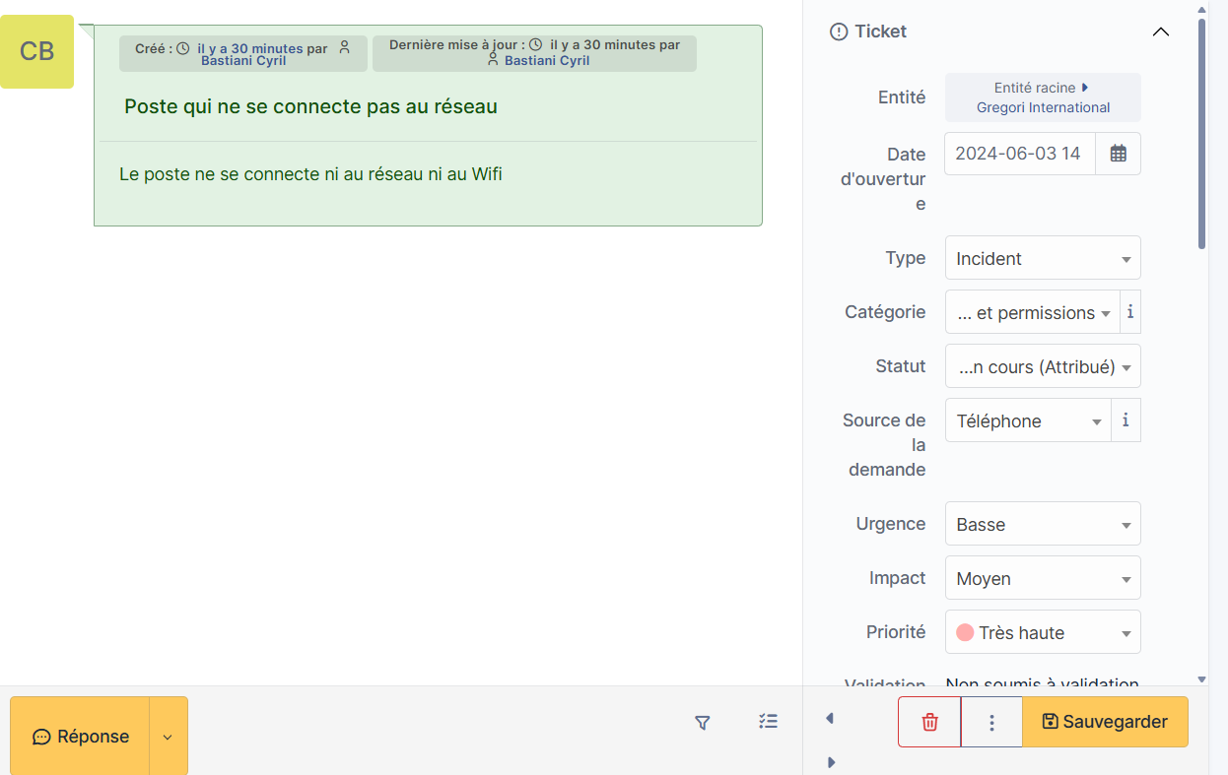
Répondre aux incidents et aux demandes d’assistance et d’évolution Prises d’Appels / Mails / Ticketing GLPI

Slide 11
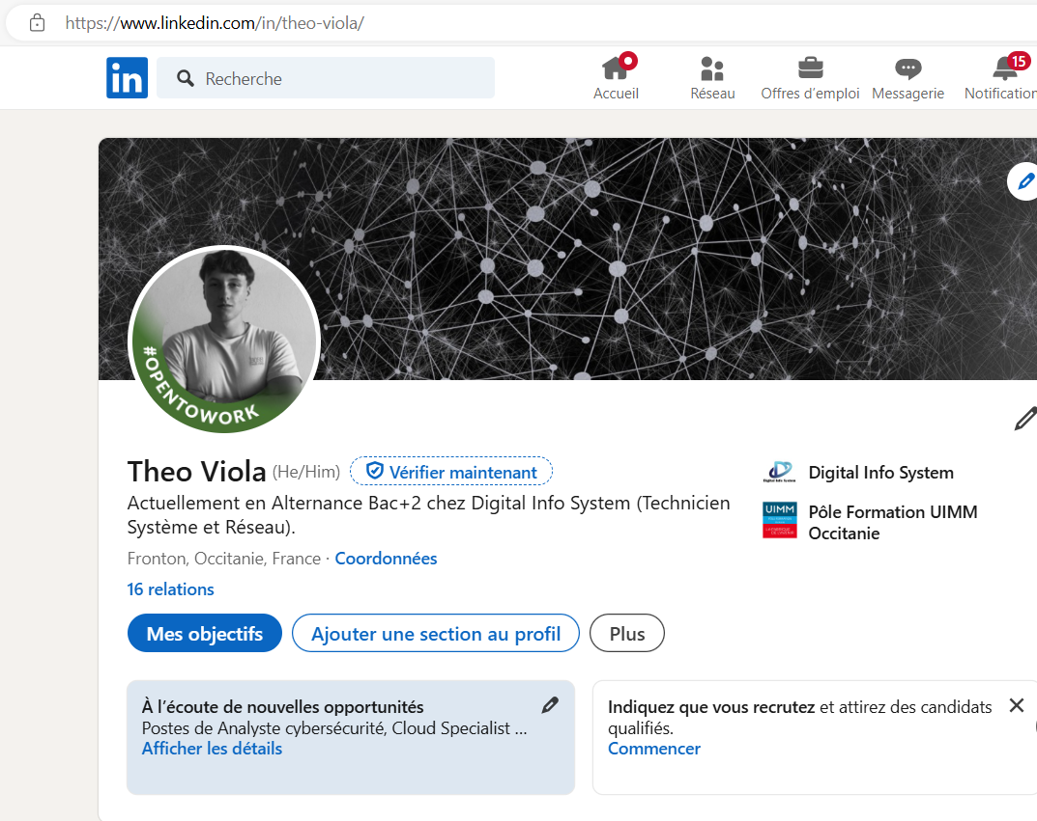
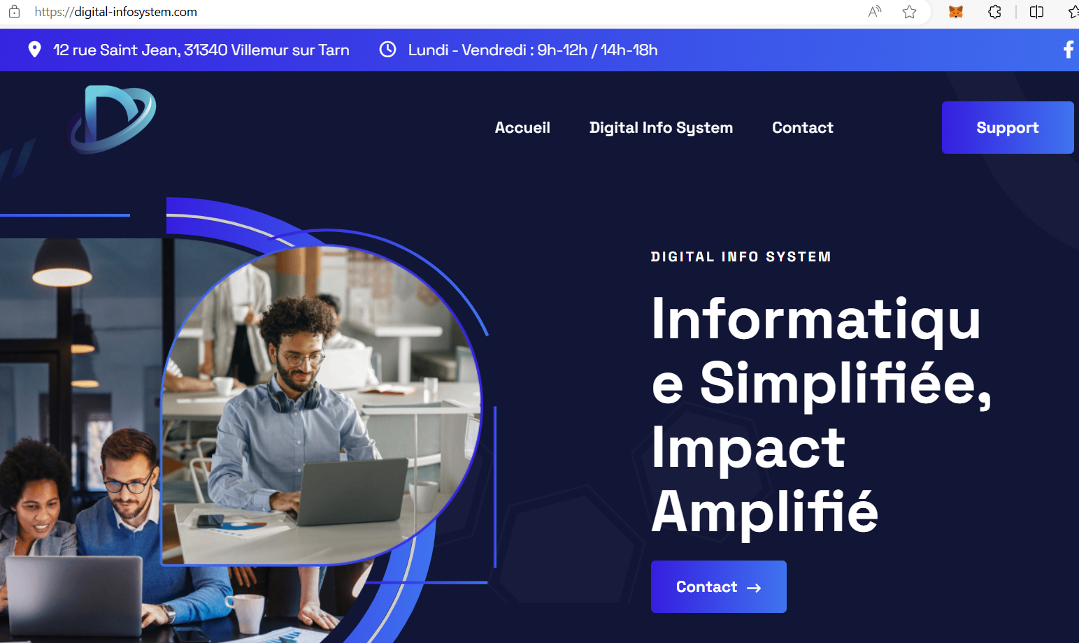
Développer la présence en ligne de l’organisation Linkedin / Site internet

Slide 12
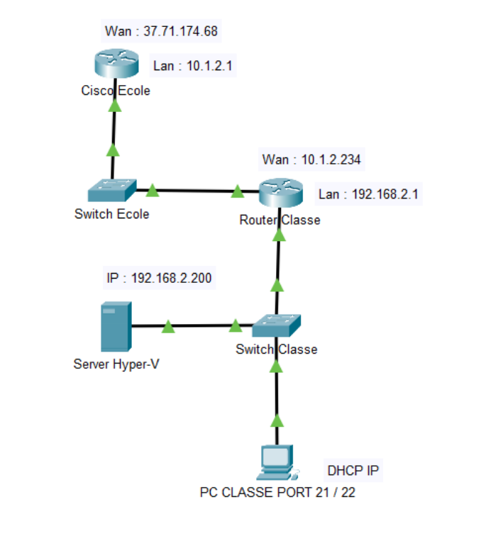
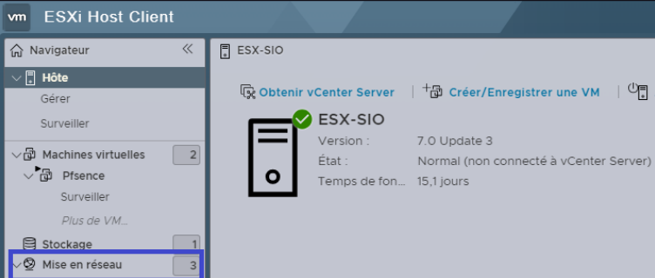
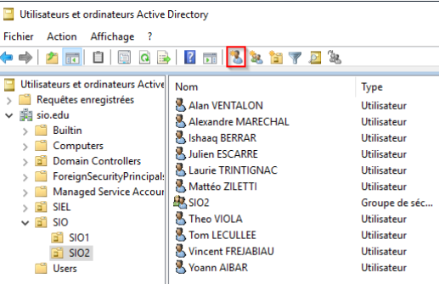
Travailler en mode projet Infrastructure Informatique & Reseau de la classe

Slide 13
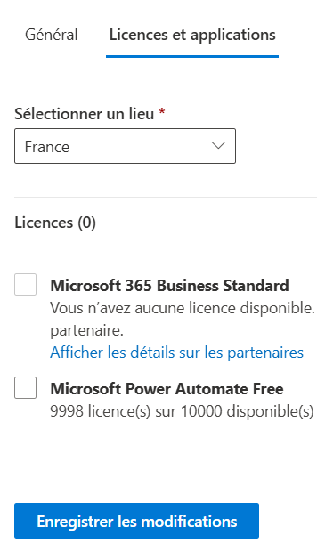
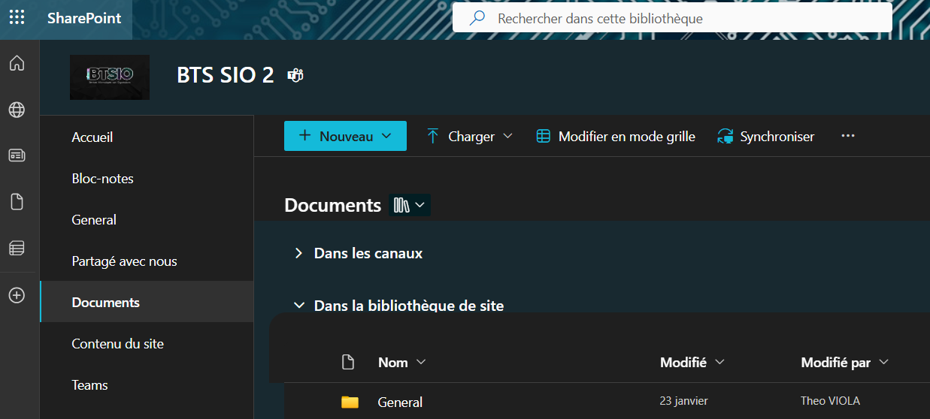
Mettre à disposition des utilisateurs un service informatique Office 365

Slide 14
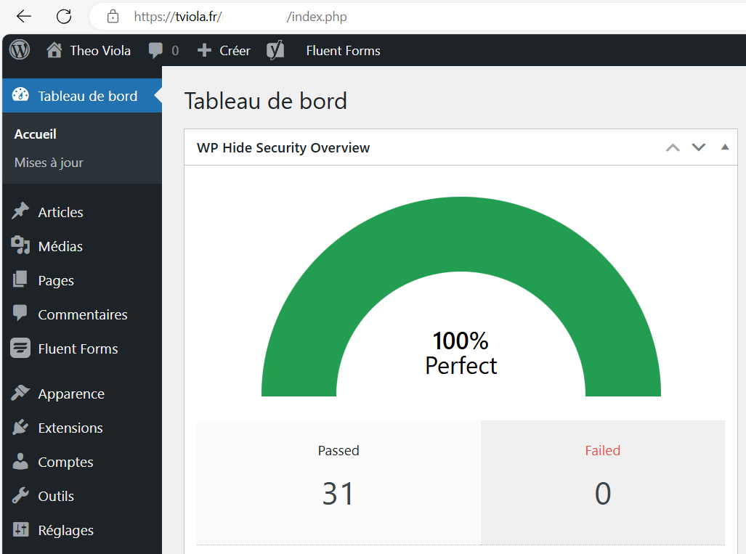
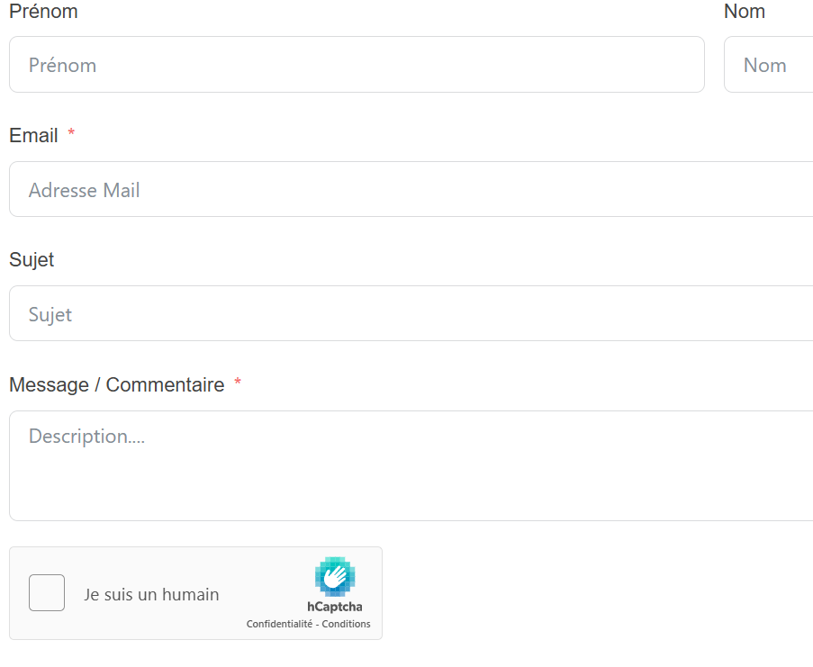
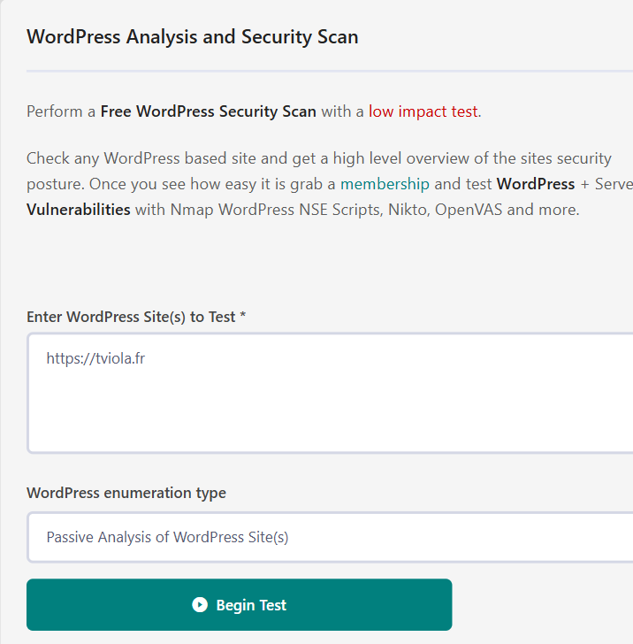
Organiser son développement professionnel Portfolio Bts Sio SISR

Slide 15
VEILLE TECHNOLOGIQUE La Cybersécurité
QU’EST-CE QUE LA CYBERSÉCURITÉ ?
La cybersécurité concerne la protection des systèmes informatiques, réseaux et données contre les cybermenaces. Cela inclut la prévention des attaques, la détection des intrusions, la réponse aux incidents et la récupération après une violation de sécurité. Les professionnels de la cybersécurité utilisent des outils et des techniques pour protéger les informations confidentielles et garantir la confidentialité, l’intégrité et la disponibilité des données.
Les types d’attaques informatique les plus utilisées :
Phishing, Malware, Spyware, DDOS, Ingénierie Sociale, Injection SQL, Man-in-the-Middle (MitM), Brute Force.
Une liste de sujet sur lesquels ils faut être informé pour lutter contre les différentes attaques informatiques : sécurité des réseaux, firewall, Phishing, malware, spyware, données personnelles. (Cette liste ne couvre pas toutes les types d’attaques)

Slide 16
CONCLUSION
03
2 ans d’alternance

Slide 17
POUR CONCLURE
Pendant ses deux ans, j’ai pu gagner en compétence et m’améliorer dans le domaine informatique. D’une part avec la prise d’appels et le contact client qui m’a permis de gagner en aisance à l’oral et en confiance en moi. D’une autre part j’ai développé des compétences technique variées du fait de travailler sur plusieurs services en même temps précédemment cité dans la partie Entreprise. Le travail en mode projet à permis de rendre un travail assez conséquent en peu de temps grâce à la cohésion d’équipe et la mise en place d’un planning de projet. Dans le futur je souhaite poursuivre en bachelor infrastructure, réseau & cybersécurité et continuer sur cette lancée.
Je remercie Cyril Bastiani de m’avoir donnée l’opportunité de rejoindre le monde informatique en Avril 2021.
Je remercie aussi le Cfai d’avoir pu encadrer la formation Bts Sio SISR malgré certain problème lié aux matériels / Licences par exemple.

